Slide 1
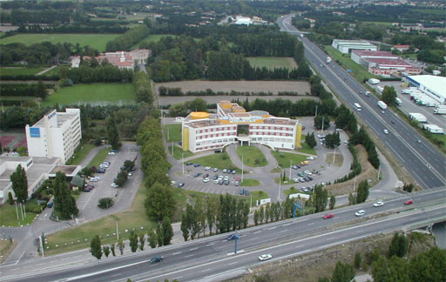

LE SYNDROME DU CANAL CARPIEN
4EME JOURNEE ALESIENNE DE CHIRURGIE ORTHOPEDIQUE
Dr Renaud DUCHÉ
Dr Adil TRABELSI
Centre Chirurgical de la main
Clinique Capio-Fontvert
AVIGNON

Slide 2
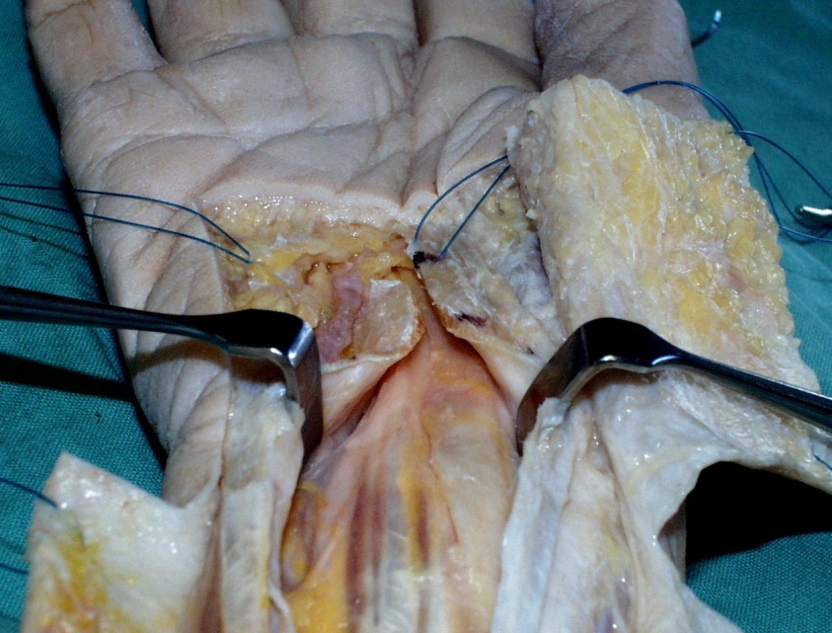
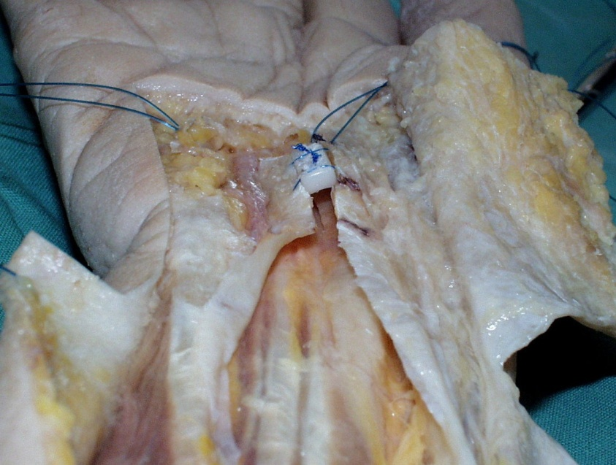
Pathologie compressive
Canal inextensible
Limité en arrière par les os du carpe
Fermé en avant par un ligament très épais: le rétinaculum
Contenu: Nerf médian et tendons fléchisseurs

Slide 3
SIGNES CLINIQUES SUBJECTIFS
Paresthésies nocturnes insomniantes
Engourdissement matinal +/- raideur
Paresthésies diurnes
Perte de sensibilité
Maladresse
+ douleurs ascendantes
talon de la main / éminence thénar
+ Sensation de doigts froids ( Raynaud ? )
+ Sensation de perte de force

Slide 4
SIGNES CLINIQUES OBJECTIFS
SENSITIFS
Paresthésies I-II-III-1/2IV reproduites:
Par le test de PHALEN
Par le Mac Murray
Perte de sensibilité: EVA
Douleurs ascendantes coude / épaule
MOTEURS
Amyotrophie thénar par fonte de l’opposant
Perte de l’opposition du pouce
Végétatifs
Œdème digital
Modifications de température des doigts
Modifications de couleur
Modification de la sudation
+ LE TINEL = signe d’irritation du nerf en amont du site de compression

Slide 5
SIGNES CLINIQUES OBJECTIFS
Autres éléments importants:
Synovite des fléchisseurs
Visible, palpable, audible parfois
Doigts à ressaut
Arthrose
Dupuytren
Pathologie associée du nerf cubital
Autres sites possibles de compression nerveuse:
Coude, bras, plexus, cou Pb des NCB +/- intriquées

Slide 6
EXAMENS COMPLÉMENTAIRES
EMG = examen fondamental
Mesures :
Vitesse de conduction sensitive
Vitesse de conduction motrice + latence distale
Cher, + ou – douloureux
Notion de canal carpien dynamique
Variable selon :
Température, saison, position de la main, période professionnelle
Radiographie du poignet
TDM, IRM ne servent à rien…
Échographie?

Slide 7
ETIOLOGIES
IDIOPATHIQUES
Majoritaires
Femme de 50 ans
Travail manuel
Répétition gestuelle de flexion-extension du poignet
Poids, tabac, humeur
Rôle des supplémentations hormonales
Les Synovites
Rhumatismales (PR)
De surcharge (obèse,lymphoedème)
Métaboliques (diabète,thyroïde,goutte)
Infectieuses
Mécaniques
Les séquelles de fracture du poignet
Les anomalies tendineuses et musculaires

Slide 8
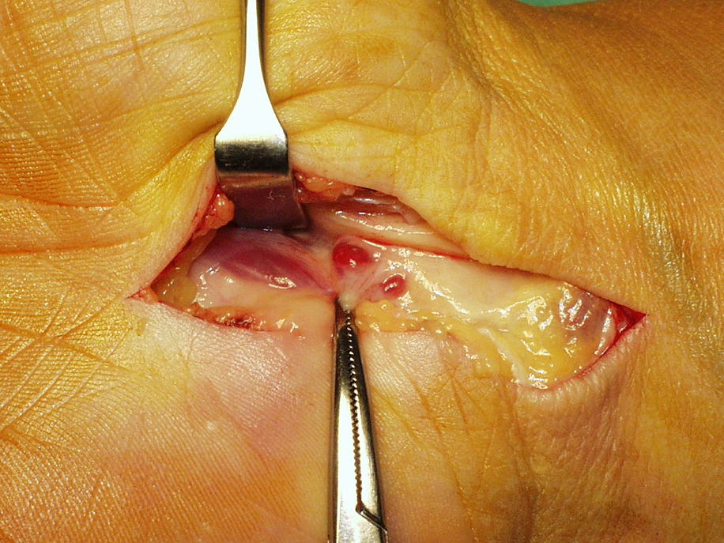
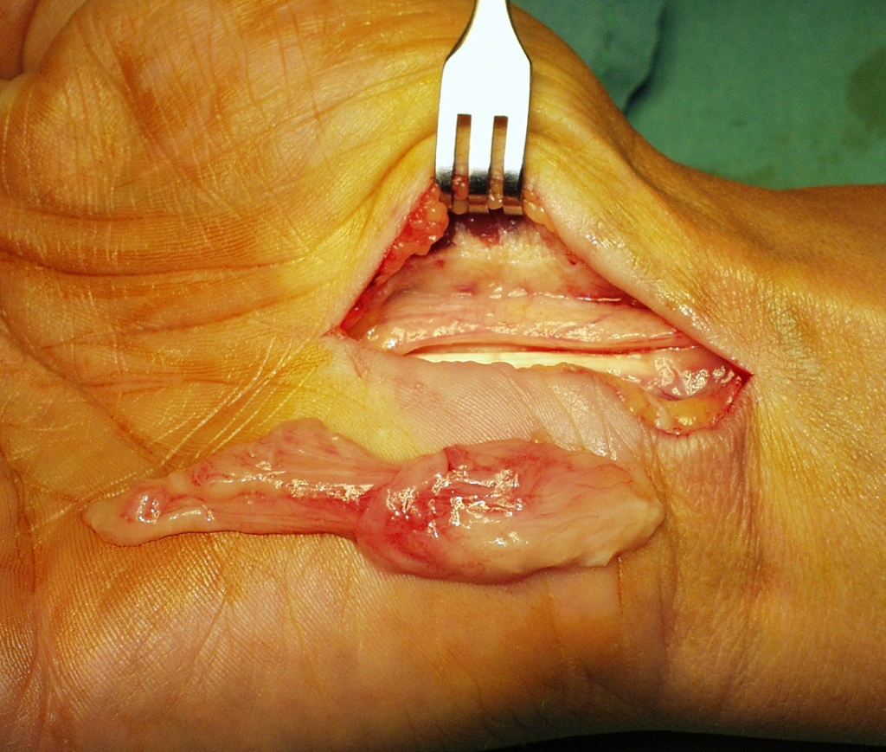
ETIOLOGIES
Synovite sur PR chez femme de 45 ans

Slide 9
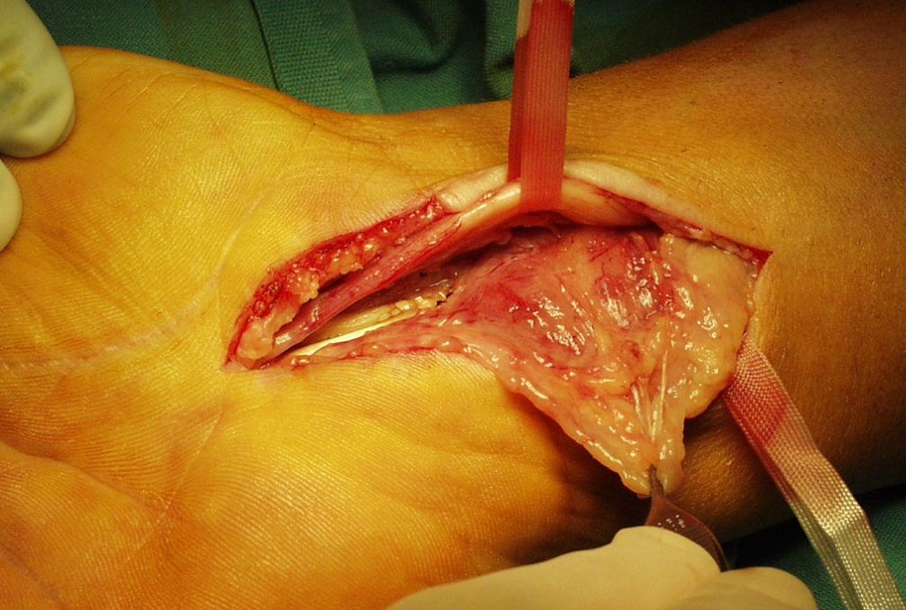
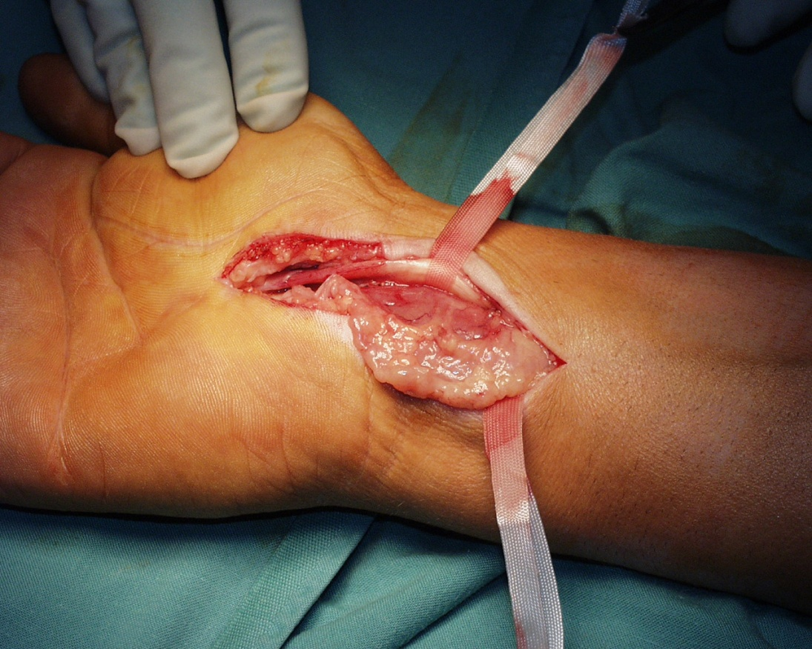
ETIOLOGIES
Synovite infectieuse par piqûre de piracantha + dépots d’amylose chez homme diabétique

Slide 10
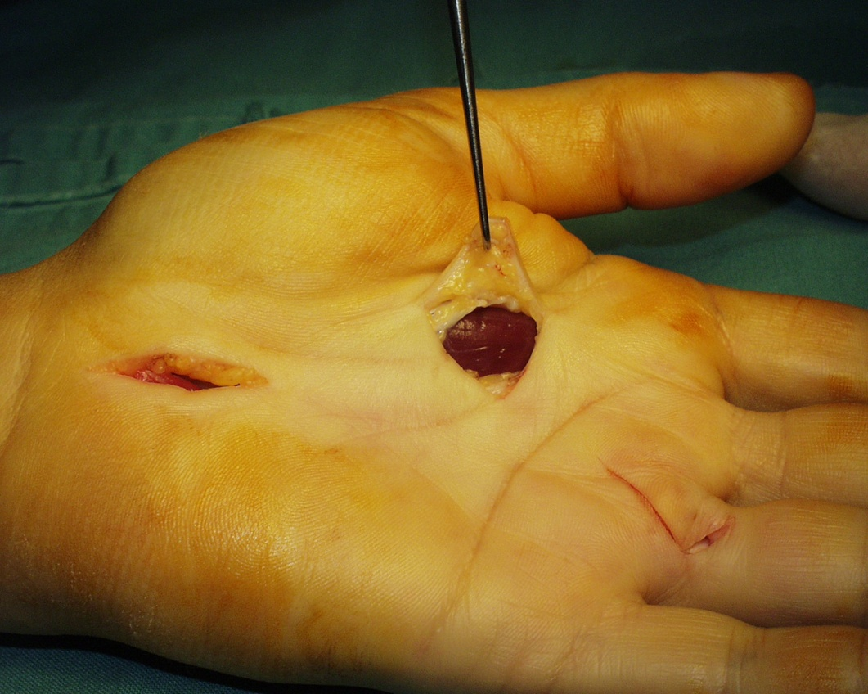
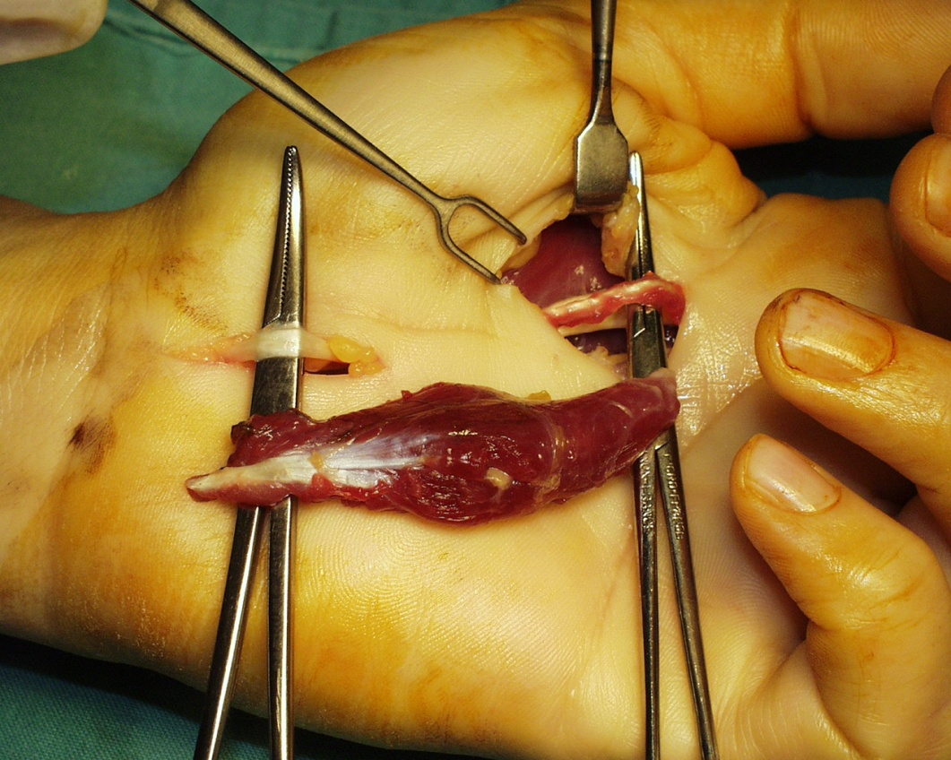
ETIOLOGIES
Tendons ou muscles surnuméraires
FCS du II à double corps musculaire

Slide 11
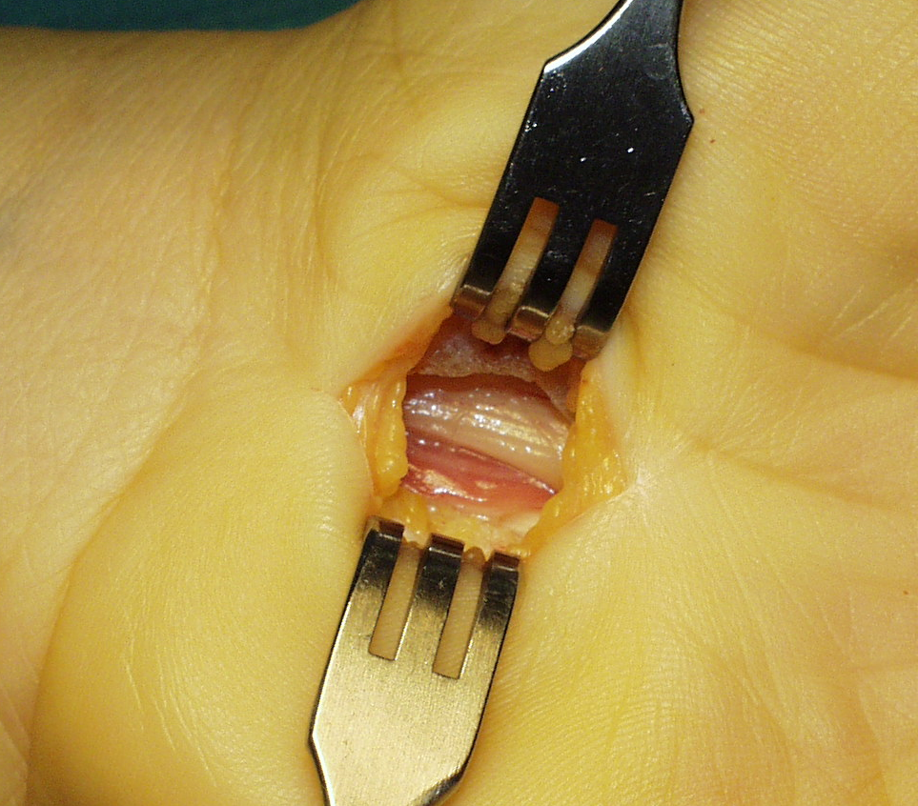
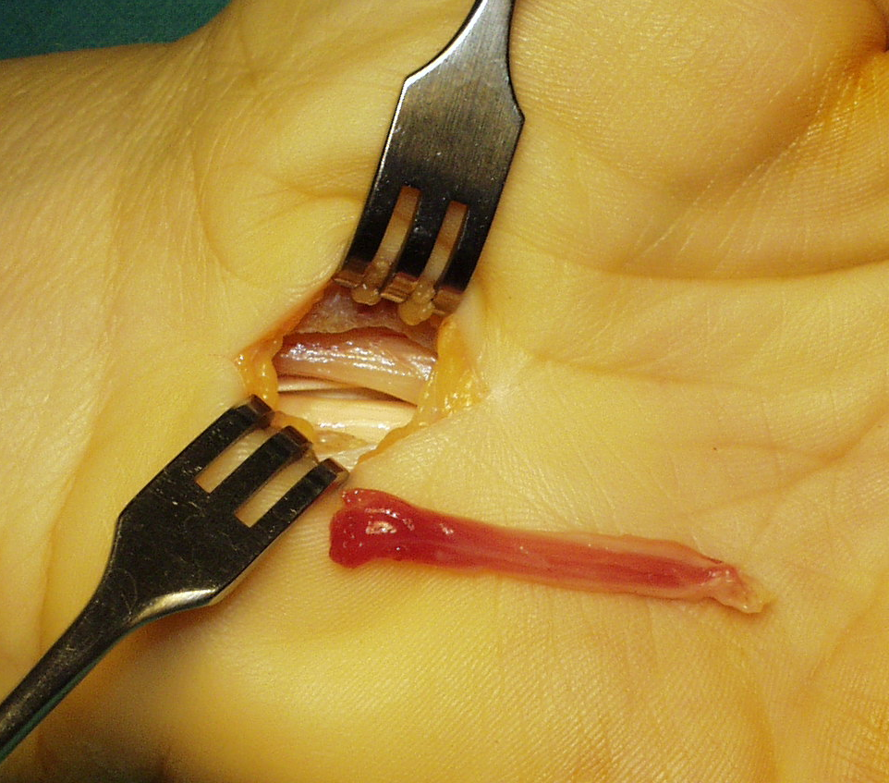
ETIOLOGIES
Insertion basse de fléchisseur
FCS du III

Slide 12
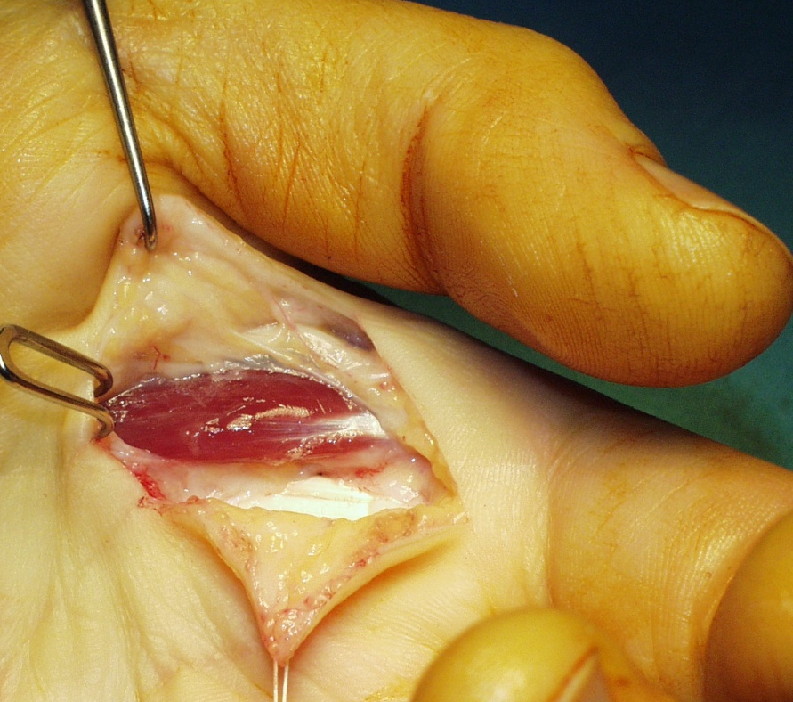
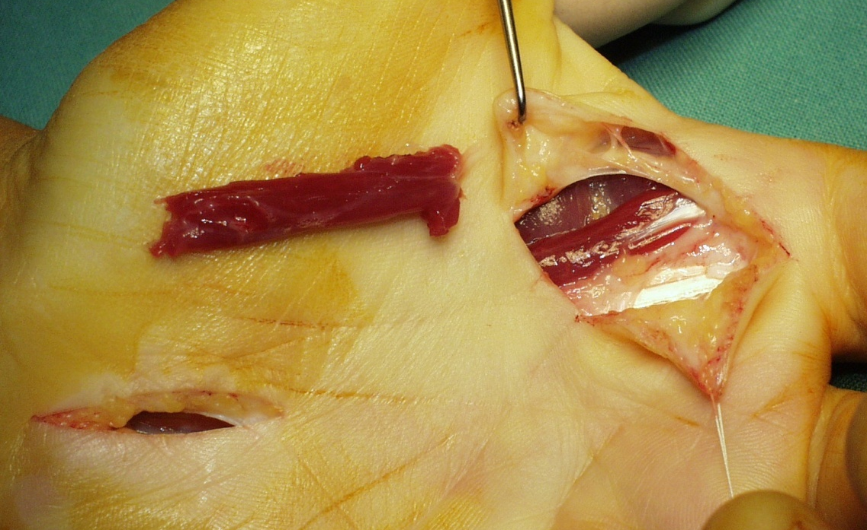
ETIOLOGIES
Insertion proximale ou hypertrophie du lombrical
Lombrical du II

Slide 13
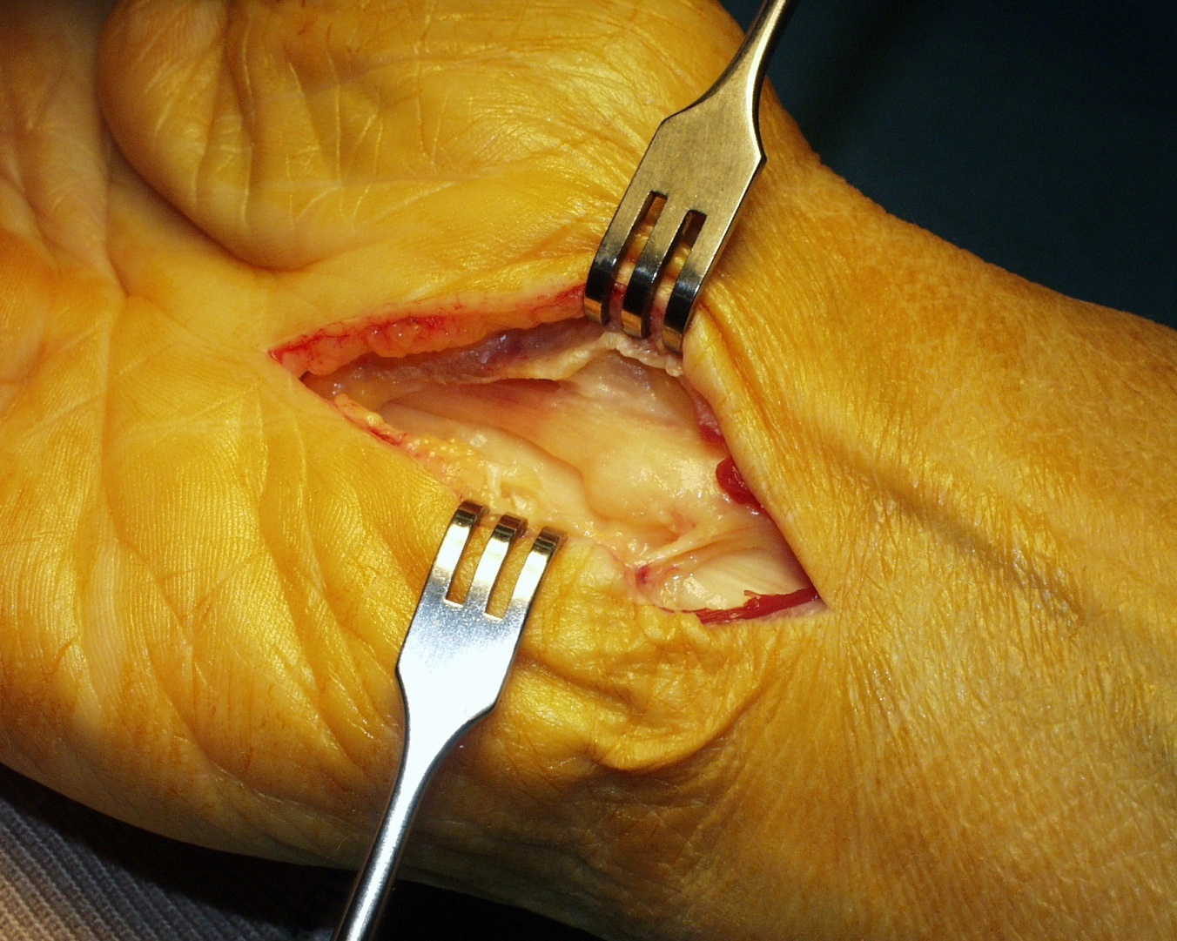
ETIOLOGIES
Forme majeure de compression du nerf médian:
Sablier violacé
Dilatation sus-sténotique
Ischémie fasciculaire
Récupération aléatoire sur ces formes

Slide 14
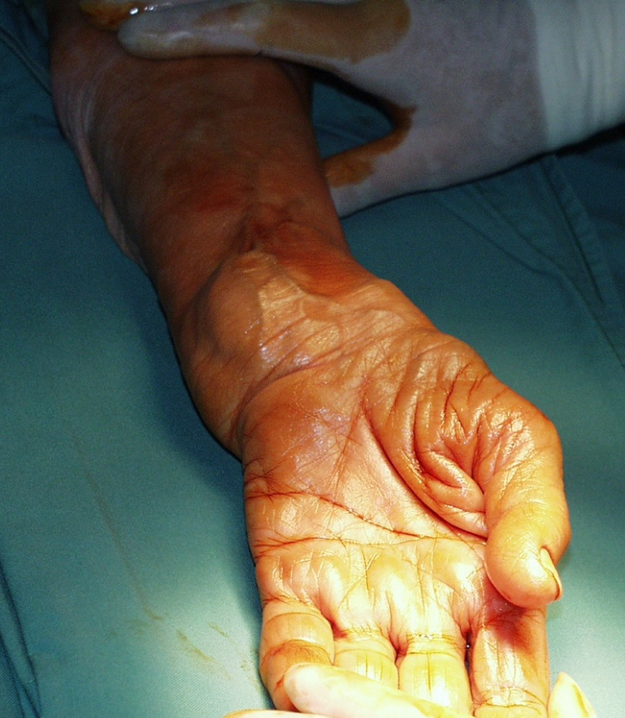
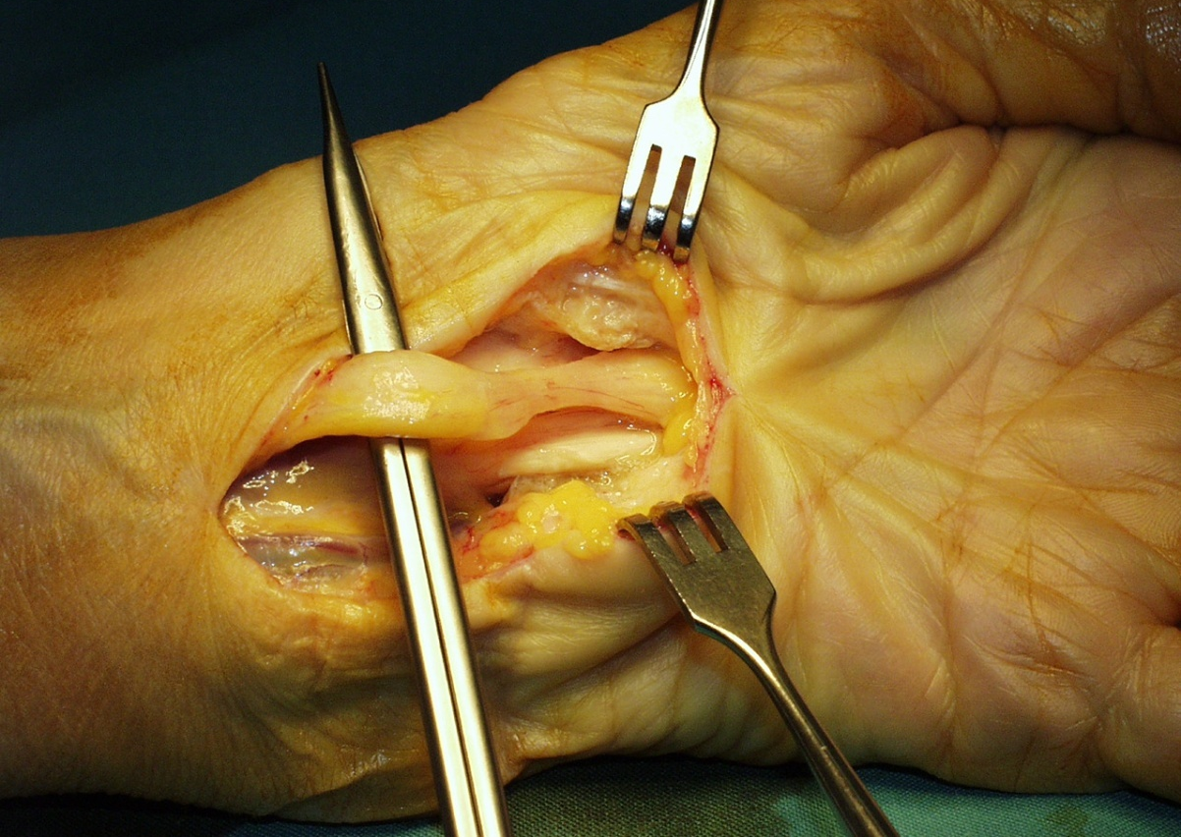
ETIOLOGIES
Compression majeure du médian sur séquelle de fracture du radius: main désaxée

Slide 15
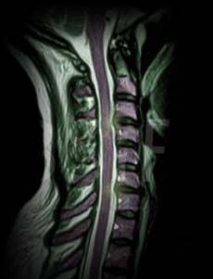
LES ÉCUEILS
Canal carpien de surcharge
Travail professionnel + activités privées lourdes
Faux canaux carpiens
HYPERVISCOSITÉ SANGUINE
( Choléstérolémie, Uricémie, hyperprotidémie,ischémie nerveuse)
Névralgie cervico-brachiale
Pathologie nerveuse primitive
Névrites (alcool,toxiques,dégénératives), SLA, Syringomyélie, SEP …
Compression du nerf ulnaire avec anastomose médio-ulnaire
Double site de compression
Hystériques, hypocondriaques

Slide 16
TRAITEMENT MEDICAL
Conseils d’hygiène de vie
Traitement des autres problèmes de santé
Orthèse poignet
AINS local/général
Infiltration:
Effet thérapeutique temporaire: 2 à 48 mois
Utile en cas de doute diagnostique
SOUVENT ATTENDRE ET REVOIR SI DOUTE

Slide 17
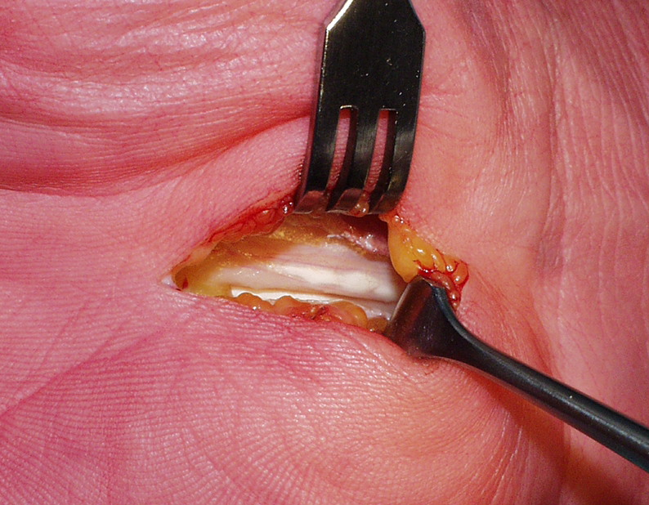
LES ÉCUEILS
Infiltration dans le nerf médian
Aggravation d’un canal carpien préexistant
Problème de récupération du nerf car fibrose intra fasciculaire
Geste non anodin
À faire par un médecin entraîné

Slide 18
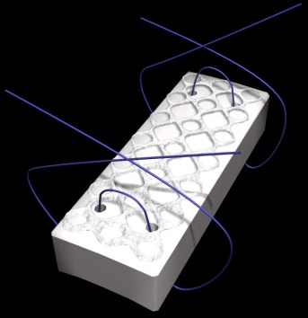
TRAITEMENT CHIRURGICAL
TECHNIQUES AVEUGLES
BASE
OUVERTURE RETINACULUM
ENDOSCOPIE
NEUROLYSE DU NERF MÉDIAN
CHIRURGIE à CIEL OUVERT
SYNOVECTOMIE DES FLÉCHISSEURS
Sans reconstruction Avec reconstruction
- Abord classique - plasties rétinaculum
- Mini open - Canaletto

Slide 19
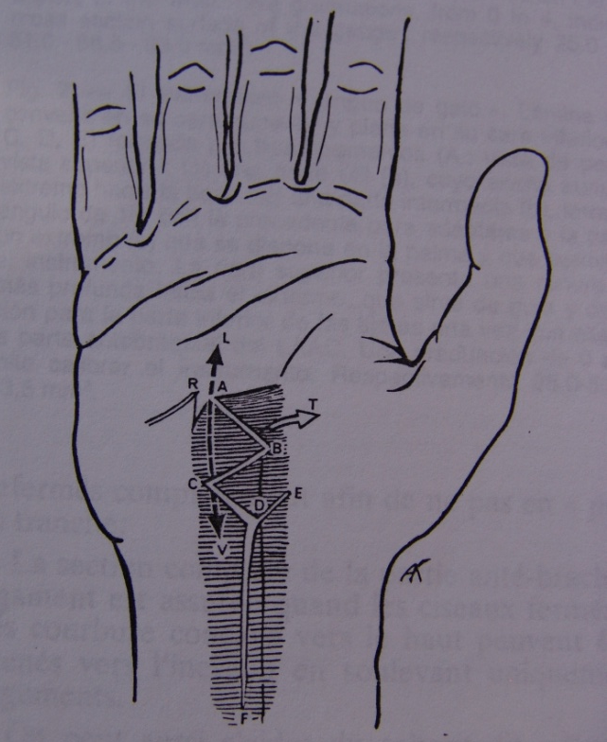
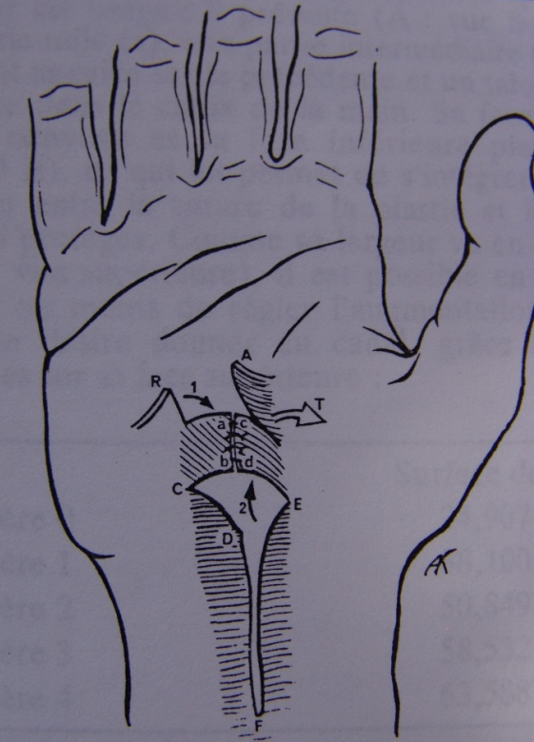
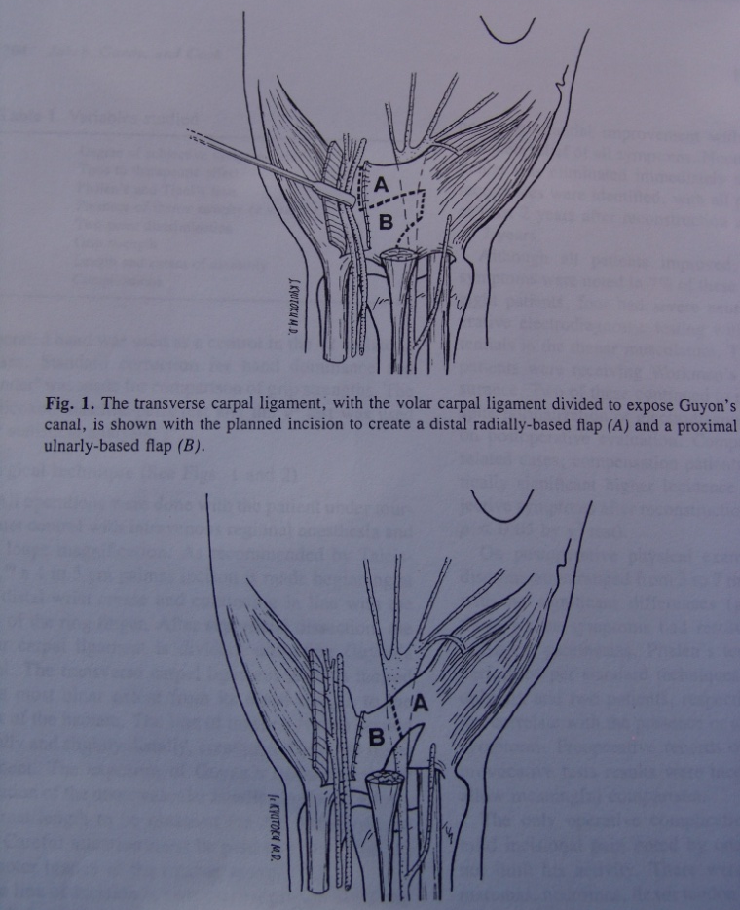
Les PLASTIES
JAKAB
KAPANDJI
Continuité conservée du rétinaculum
Risque de fibrose induite dans les espaces libres

Slide 20
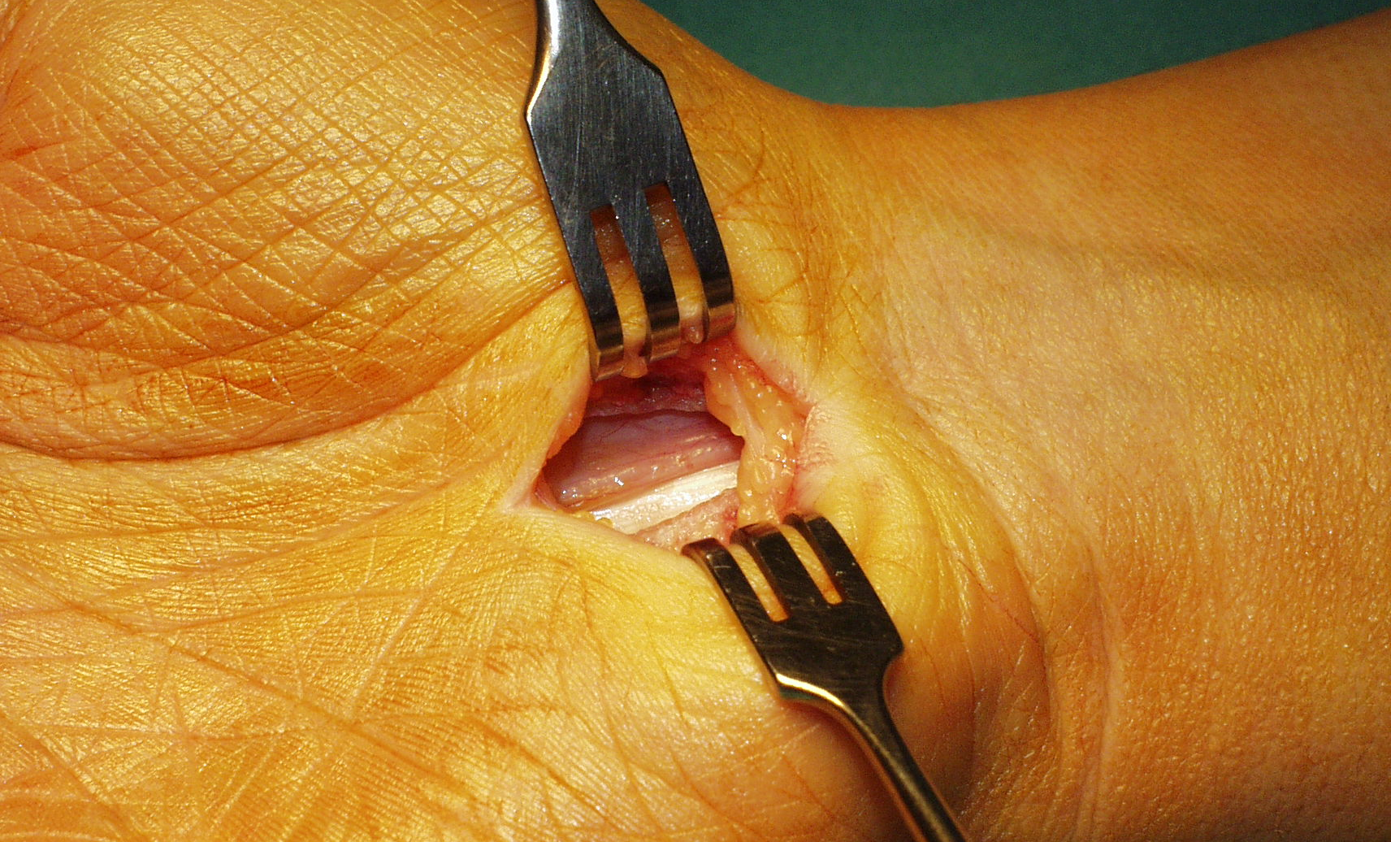
TRAITEMENT CHIRURGICAL
Canal carpien simple avec Mini open

Slide 21
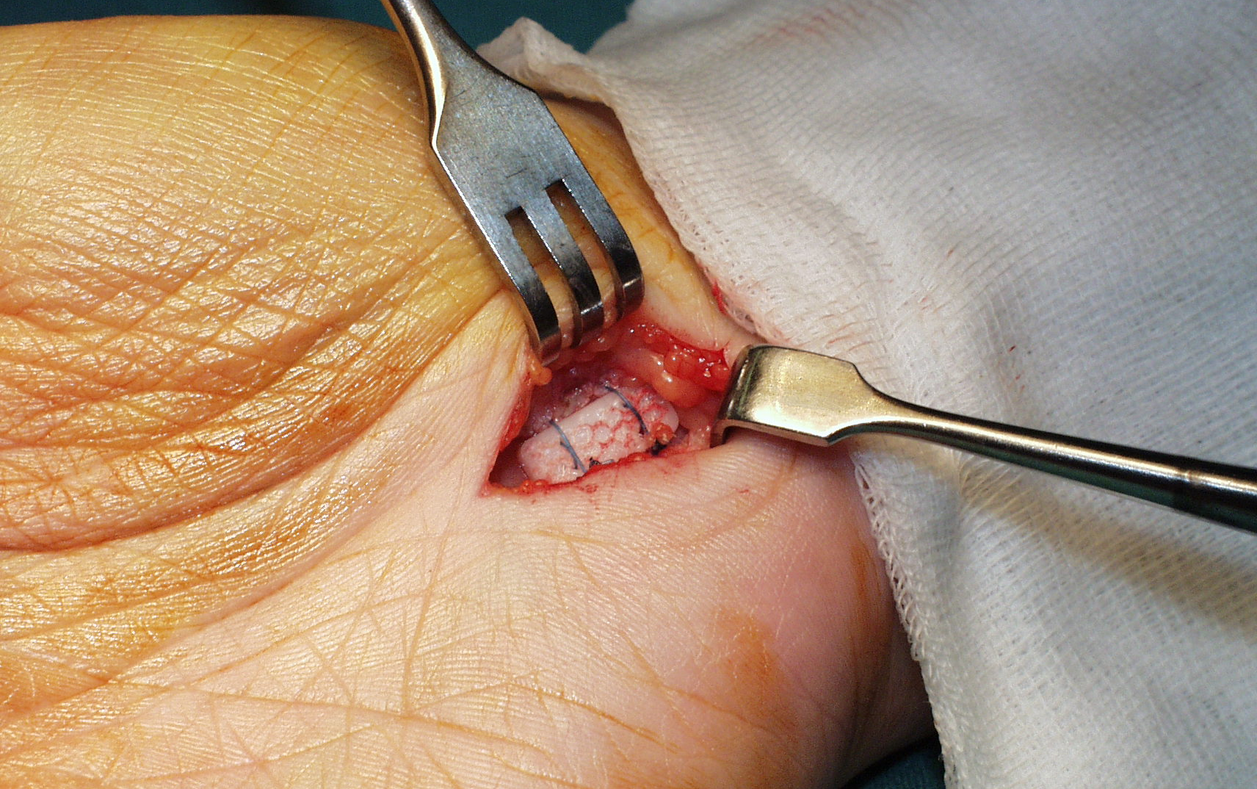
TRAITEMENT CHIRURGICAL
Canal carpien avec reconstruction par implant

Slide 22
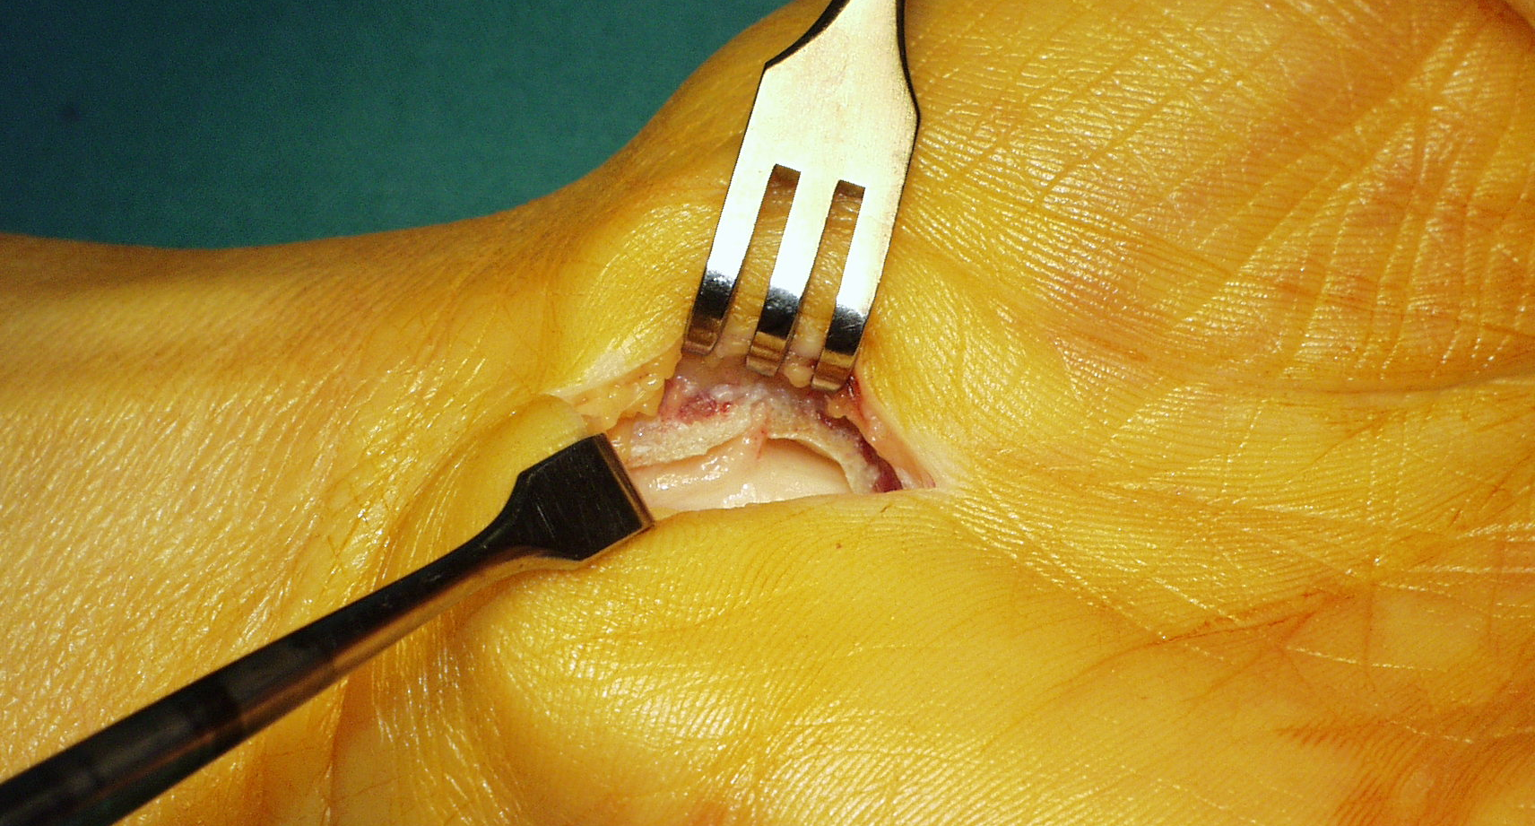
TRAITEMENT CHIRURGICAL
Nerf médian avec branche thénarienne ulnaire

Slide 23
TRAITEMENT CHIRURGICAL
Endoscopie | Ciel ouvert simple | Reconstruction Plasties (Kapandji, Jakab, Hoël) Implant Canaletto
Petite voie d’abord au poignet 1-2 cm Moins de douleurs palmaires Meilleure récupération de force | Petite voie palmaire 2-3 cm Meilleure visibilité Geste complet 0,4 pour mille de récidives à 10 ans | Petite voie palmaire 2-3 cm Meilleure visibilité Geste complet Reconstruction de la voute rétinaculaire donc meilleure force Absence de récidives?
7 à 8 % de récidives à 2 ans Risque de complications graves car visibilité - bonne | Douleur cicatricielle dans la paume Manque de force oedème | Modification de l’anatomie locale (plasties) Tolérance de l’implant à long terme
Risque de sténose itérative du rétinaculum |  | Risque de fibrose / plastie
AVANTAGES
INCONVÉNIENTS

Slide 24
RÉSULTATS
Inconvénients:
Douleur cicatricielle:
Emplacement de la cicatrice (zone d’appui)
Section obligatoire de petits filets sensitifs sous-cutanés
Pression des fléchisseurs en contraction
Manque de force:
Perte temporaire de l’effet poulie du rétinaculum
Douleur qui entraîne une inhibition d’une contraction forte des fléchisseurs
Détente des muscles thénar et hypothénar par ouverture antérieure
Œdème:
Distension locale du site opératoire donc aggravation de la douleur

Slide 25
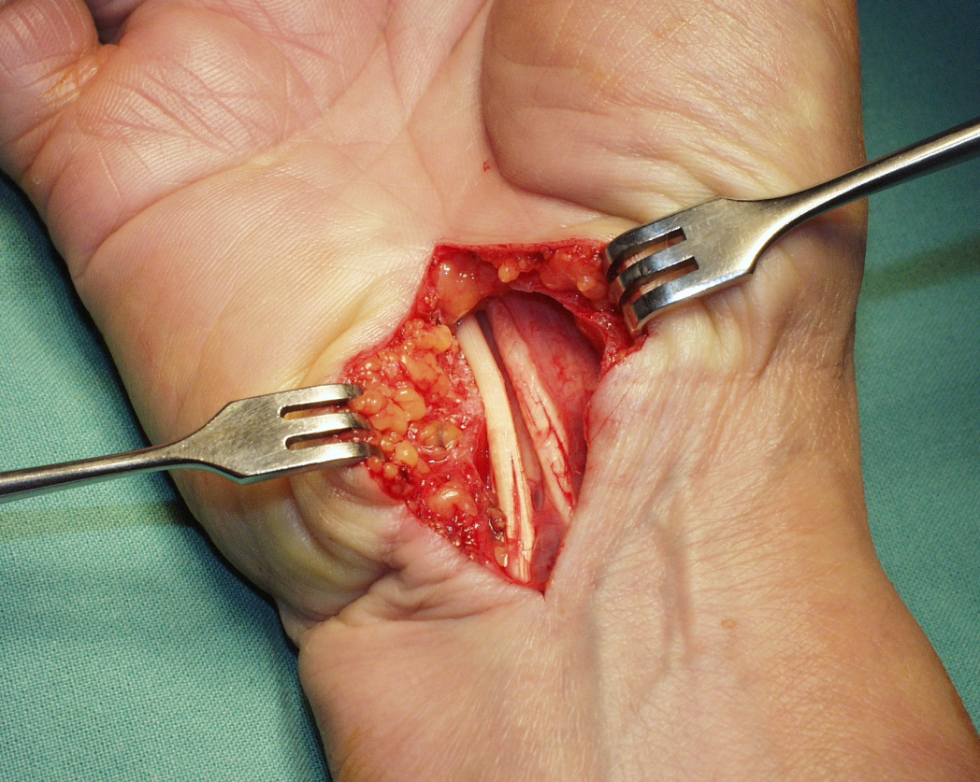
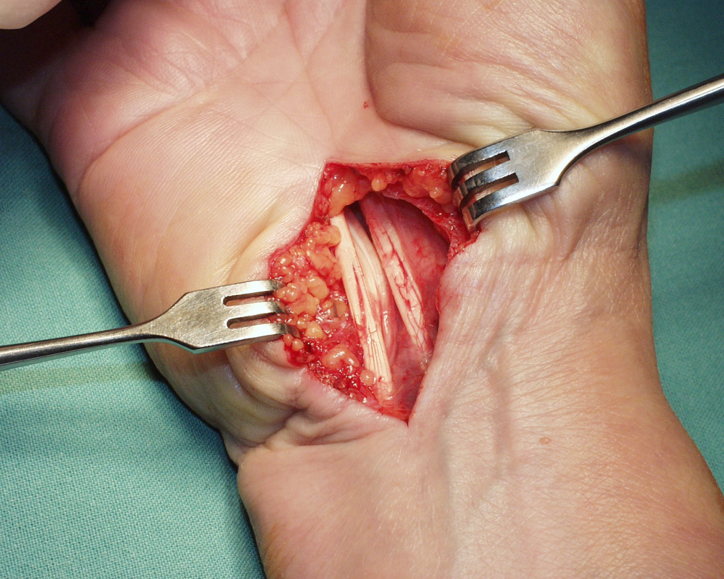
COMPLICATIONS
Subluxation médiale des fléchisseurs:
conflit sur l’apophyse unciforme de l’os crochu
douleurs chroniques cubitales et mauvaise cicatrisation du rétinaculum

Slide 26
COMPLICATIONS
Hématome:
Rare: défaut de drainage ou problème de coagulation, d’HTA.
Infection:
Exceptionnelle sur le CC
Section accidentelle d’éléments nerveux ou tendineux: Endoscopie
Syndrome dystrophique complexe régional (4%):
Intervalle libre de 3 ou 4 semaines avant l’apparition des troubles
Main rouge, chaude, douloureuse, gonflée + raideur des doigts plus ou moins marquée
Contexte psychologique ou environnemental particulier
Récidives:
Toujours distinguer l’absence immédiate d’amélioration ( SYNDROME RECALCITRANT) et l’existence d’un intervalle libre de quelques mois ou années avec guérison complète avant la réapparition des troubles ( SYNDROME RECIDIVANT) RAIMBEAU 2008/2009

Slide 27
COMPLICATIONS
ABSENCE IMMÉDIATE D’AMÉLIORATION:
- intervention incomplète
- complication post-opératoire
- autre site de compression
- pathologie nerveuse primitive et décompression inefficace
INTERVALLE LIBRE AVEC PATIENT GUÉRI PUIS RÉAPPARITION DES TROUBLES:
- nouvelle sténose du rétinaculum avec cicatrisation rétractile
- récidive d’une synovite
- problème social ou professionnel d’un patient qui connaît sa pathologie et qui la reproduit…
Place de l’EMG post-opératoire: AUCUNE VALEUR DANS LES 24 MOIS !
Persistance à vie d’une trace électrique cicatricielle sur le médian

Slide 28
RECIDIVE
Intervention + difficile que la 1ère
Dissection de la fibrose péri-nerveuse
Augmentation de la dévascularisation du nerf médian
Techniques variées d’apport vasculaire / tissulaire autour du médian:
Lambeaux graisseux hypothénariens, lambeaux synoviaux, lambeaux musculaires (Pronator quadratus)
Induction membrane vascularisée / implant Canaletto
Bien peser le pour et le contre d’une réintervention / savoir temporiser…

Slide 29
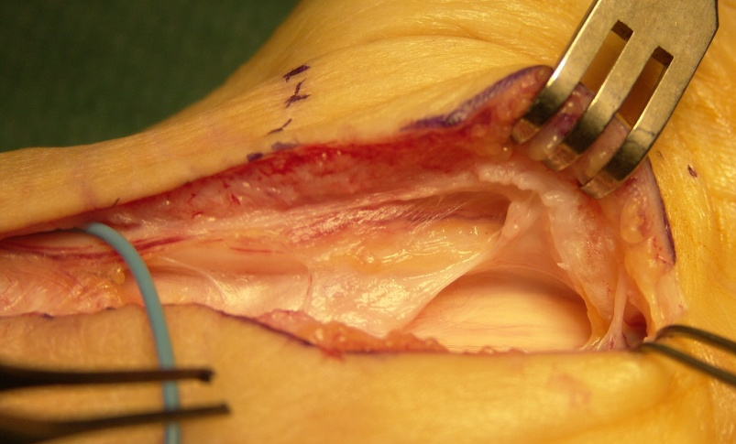
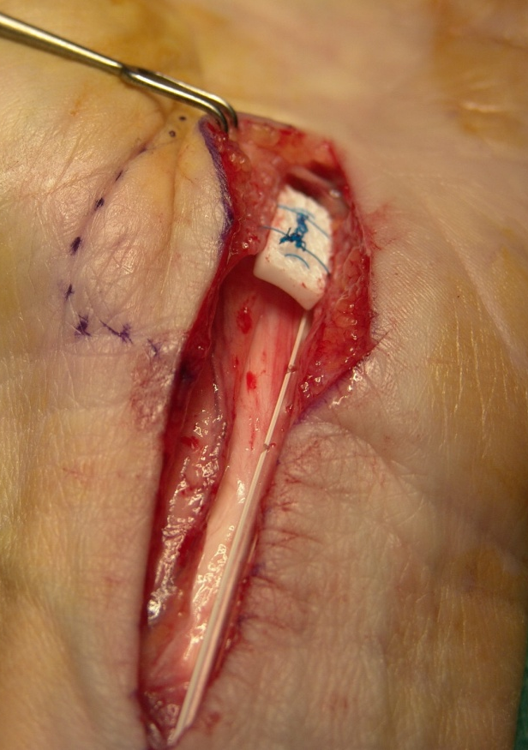
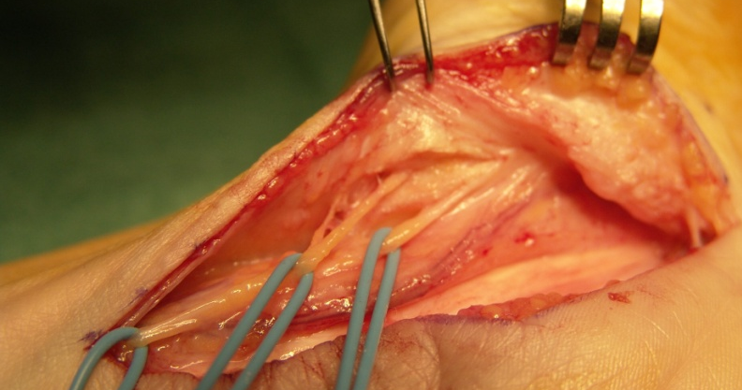
INDICATIONS IMPLANT
Les Récidives
Respect de l’anatomie locale / Lambeaux graisseux, synoviaux ou musculaires
Revascularisation potentielle du médian

Slide 30
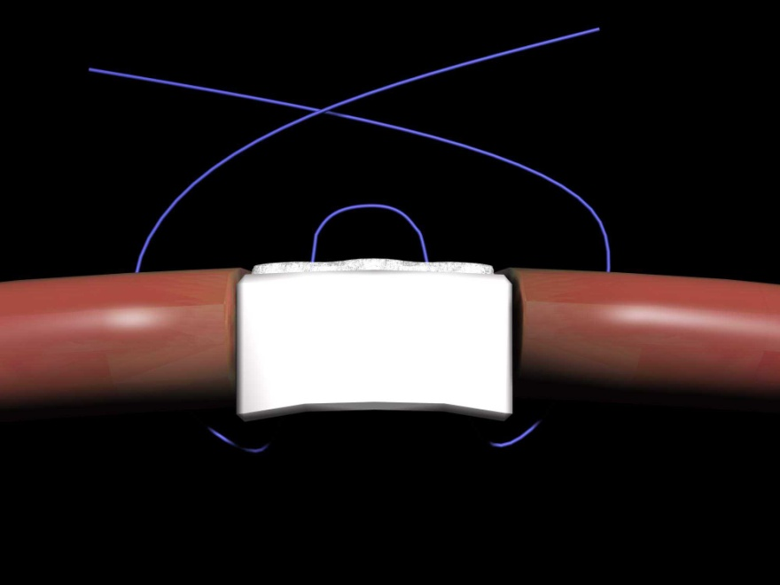
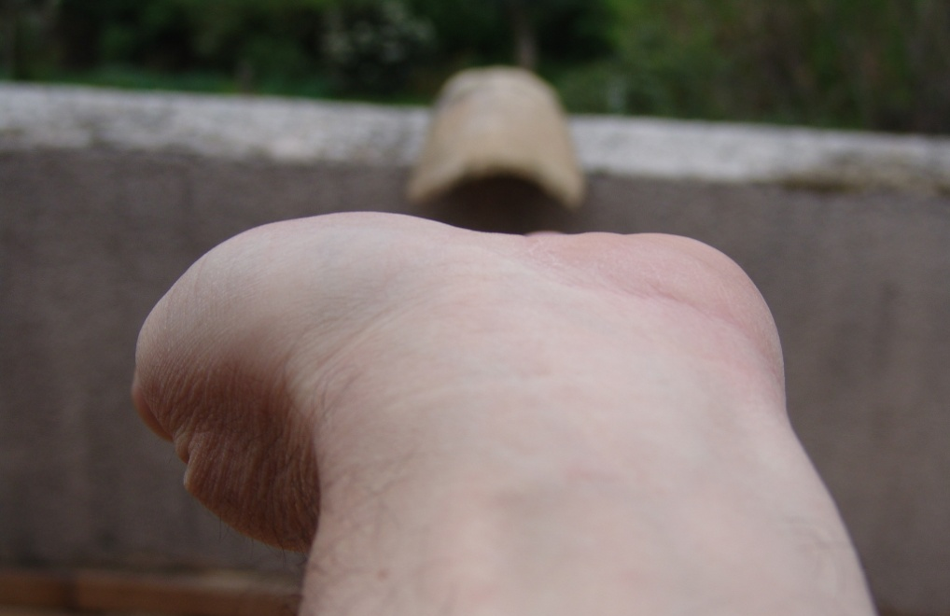
L’idée – Le concept
La reconstruction du rétinaculum doit être possible grâce à un implant de forme appropriée
Développement de 1999 à 2001

Slide 31
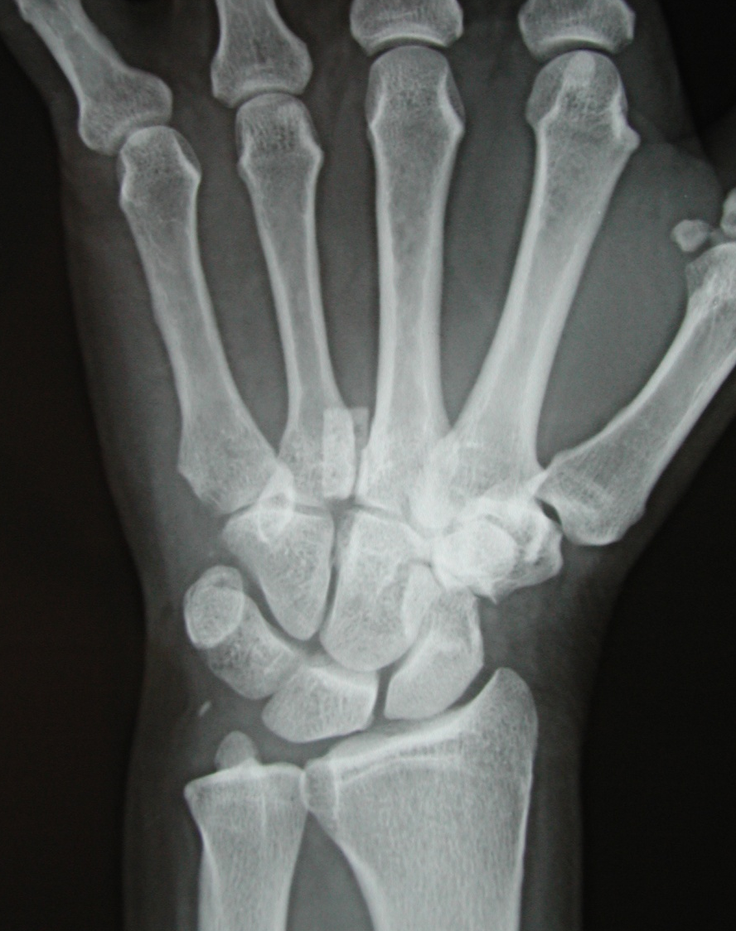
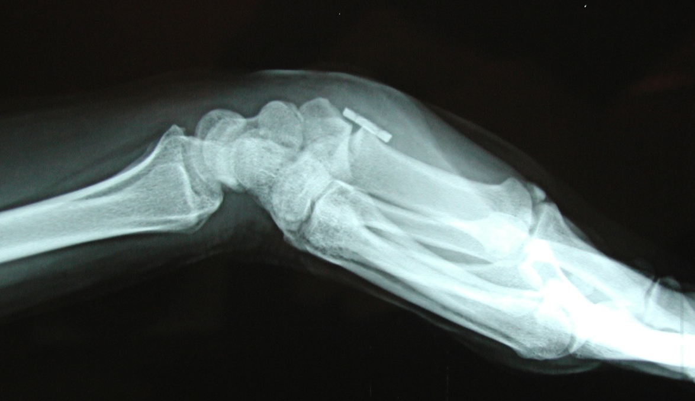
RADIOGRAPHIE
Surveillance aisée de l’implant
Distal par rapport au trapezium et hamatum
Le plus souvent projeté en regard de la base de M4

Slide 32
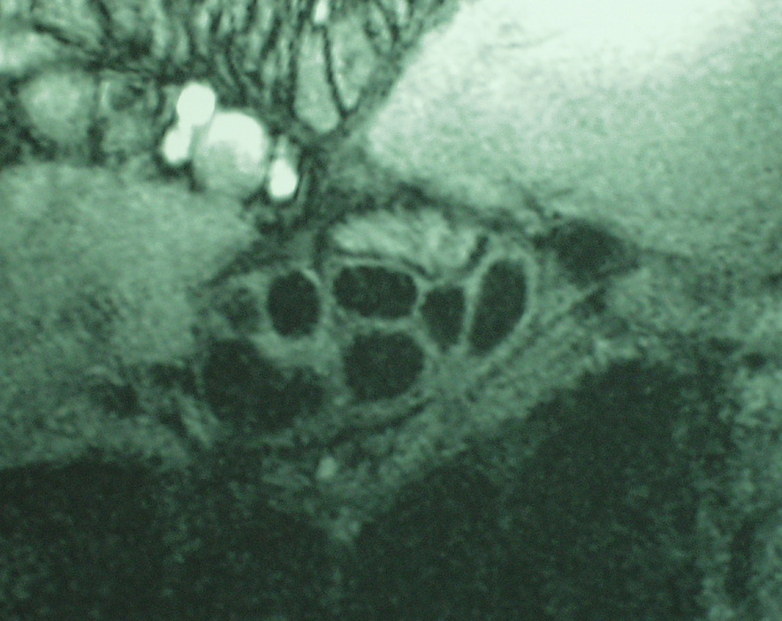
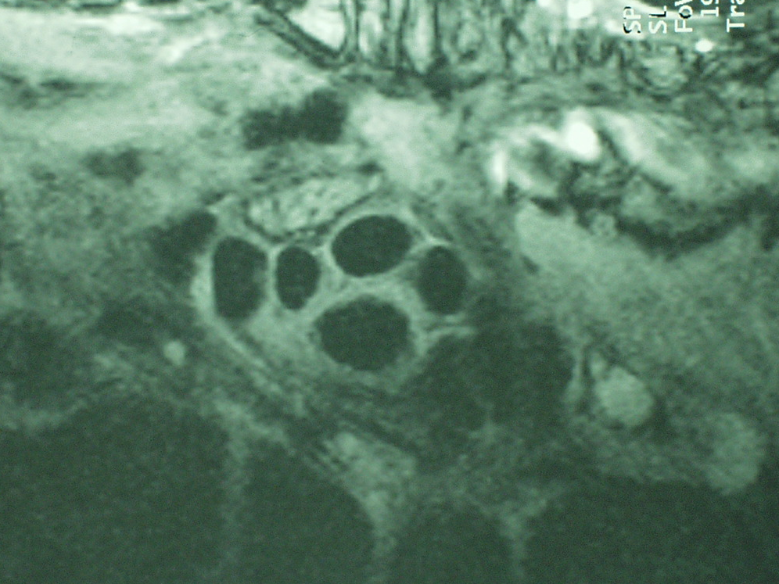
IRM
Patient de 58 ans
CCG non opéré
Aspect OVALE
FASCICULES NERVEUX non visibles
CCD + CANALETTO
Aspect ROND
Augmentation de l’espace inter tendineux
FASCICULES NERVEUX VISIBLES

Slide 33
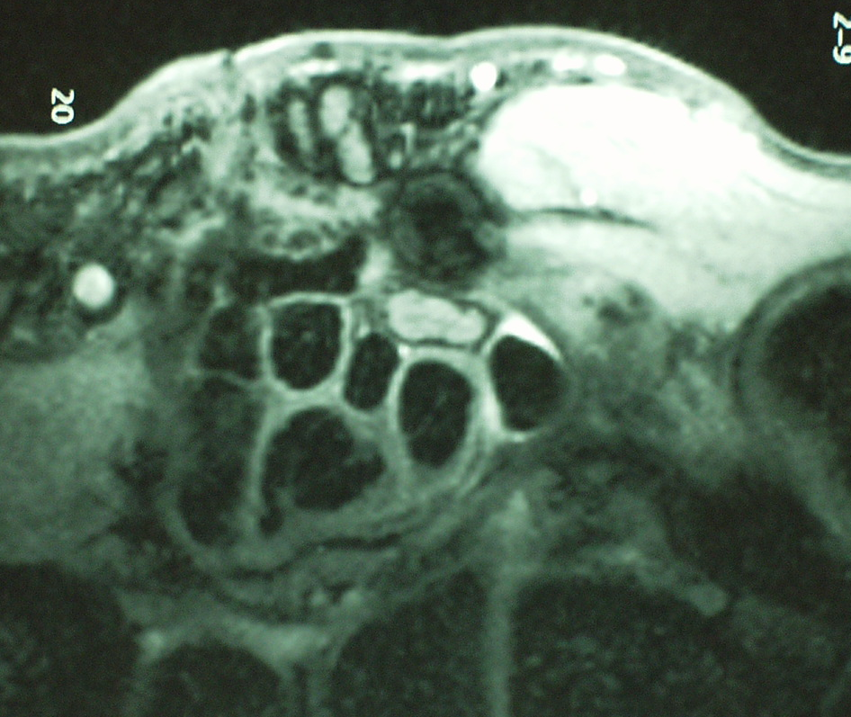
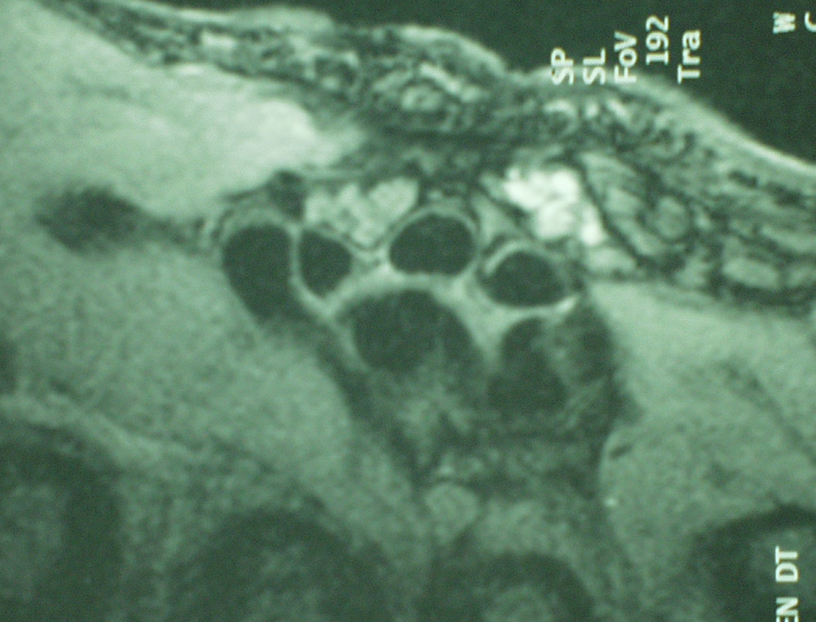
IRM
Patiente de 38 ans Kinésithérapeute
CCD opéré ciel ouvert classique:
Nerf Médian IRREGULIER triangulaire
ATTRACTION du nerf dans la cicatrisation fibreuse du rétinaculum
CCG + CANALETTO:
Nerf Médian REGULIER HOMOGENE
Aucune ATTRACTION fibreuse
Toujours aspect plus ROND

Slide 34
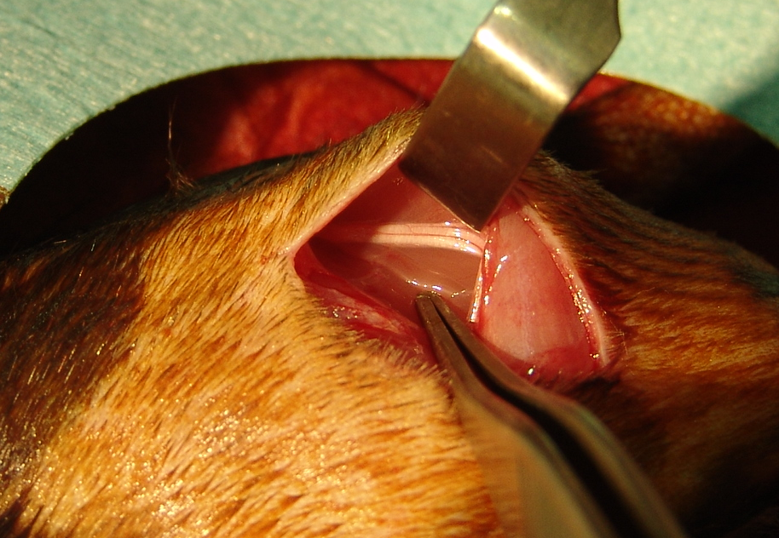
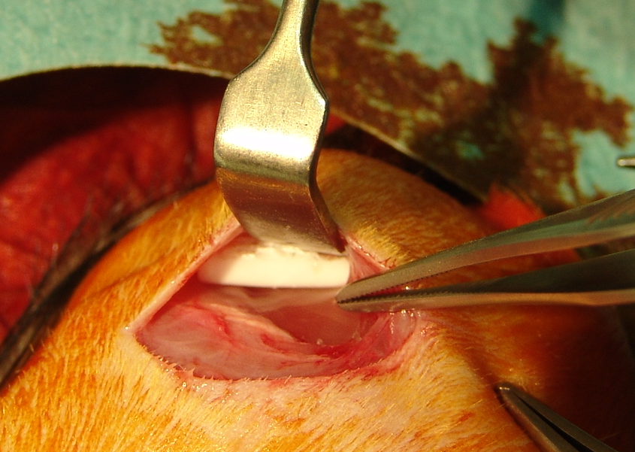
ETUDE ANIMALE
Retraits des implants à J15, J30, J60 et J90
Analyse Macro et Microscopique
Tous les rats sont vivants et adoptés après l’étude

Slide 35
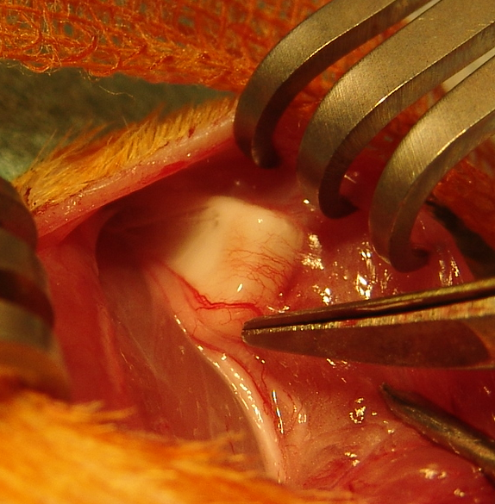
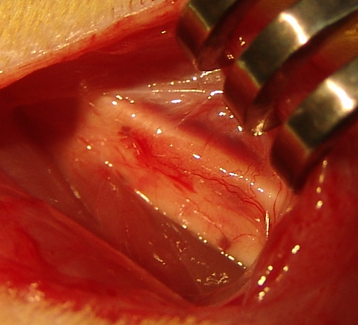
ETUDE ANIMALE
J90: Néo-membrane épaisse et pleine de vaisseaux
J60: Continuité vasculaire avec le sciatique

Slide 36
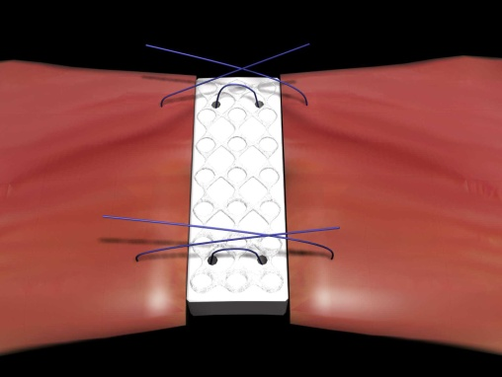
CONCLUSION
La reconstruction par Implant CANALETTO apporte des améliorations quantifiées sur :
La cicatrisation
La récupération de la force
La récupération sensitive
L’absence de récidive ou de syndrome récalcitrant
Le pillar-pain reste un problème
Lié à la cicatrisation du rétinaculum
Difficile à apprécier car fonction du:
Patient
Terrain
Anatomie locale
Contexte administratif de prise en charge
Chir Main. 2010 Dec;29(6):352-9.
The Canaletto®™ implant for reconstructing transverse carpal ligament in carpal tunnel surgery. Surgical technique and cohort prospective study about 400 Canaletto cases versus 400 cases with open carpal tunnel surgery.
Duché R, Trabelsi A.
Chir Main. 2003 Apr;22(2):65-72.
[Retinaculum flexors: clinical and experimental anatomic bases in favor of reconstruction in carpal tunnel surgery].
Duché R, Trabelsi A, Dusserre F, Micallef JP.
25 à 30 % de nos indications totales de chirurgie du canal carpien

Slide 37
L’AVENIR
Evolution de l’implant CANALETTO
Forme
Épaisseur
Évolution du polyester de surface
Adjonction médicamenteuse
Osborne Canaletto en cours
Lumbar Canaletto?
Protecteurs nerveux ou vasculaires artificiels sont régulièrement utilisés en neuro-chirurgie et en chirurgie vasculaire
Implant ACTIF?

Slide 38
POINTS PARTICULIERS
Différence selon les groupes professionnels
Dr Chaise (Nantes) 1999 SFCM
400 CC en trois groupes
Série homogène, même opérateur, même protocole, même technique
10-15 jours d’arrêt pour libéraux,artisans
25-35 jours d’arrêt pour les salariés privés non manuels
45-70 jours pour les manuels,la fonction publique
À part: + de 90 jours pour les AT ou MP (surtout si déjà en arrêt lors de la 1ère consultation…)

Slide 39

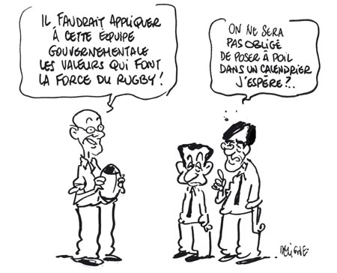
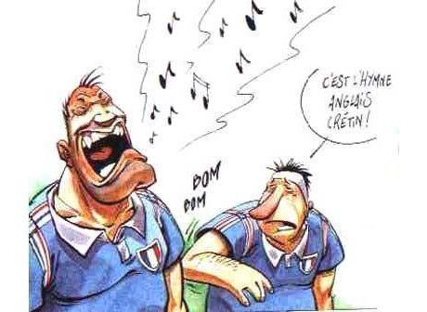
Merci pour votre attention
France 18
Angleterre 3

